Slide 2

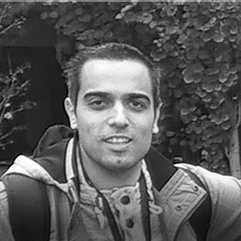
Plain Concepts GO!!! Sorteamos …
1 Juego Deus EX
Si cazas a 5 Plain speakers
1 Curso desarrollo apps
Si cazas a nuestro MVP Javier Suárez
1 Dron con cámara
Si aciertas todas las preguntas del test de nuestro stand http://plainconceptsgo.azurewebsites.net/
Notes:
Para entrar en los dos primeros sorteos los usuarios tienen que registrase en la web de plainconceptsgo leyendo el QR, para cazar a un speaker de Plain tendrán que leer el QR correspondiente. Para entrar en el sorteo del dron tienen que ir al stand y acertar todas las preguntas del test

Slide 3
The Cognitive side of IoT
Álvaro Marcos
Rubén Chavarri

Slide 4



Quienes somos
Álvaro Marcos
Software Engineer en PlainConcepts
agonzalez@plainconcepts.com
@_alvaromg_
Rubén Chavarri
Software Architect en PlainConcepts
rchavarri@plainconcepts.com
@pekewake
Notes:
Un poco de nuestras historia, que hemos aprendido por el camino
Participado en el framework de desarrollo de aplicaciones orientado a componentes dentro del Banco
Animados por aprender nuevos frameworks, asiduos frecuentes a meetups y hackathones

Slide 5
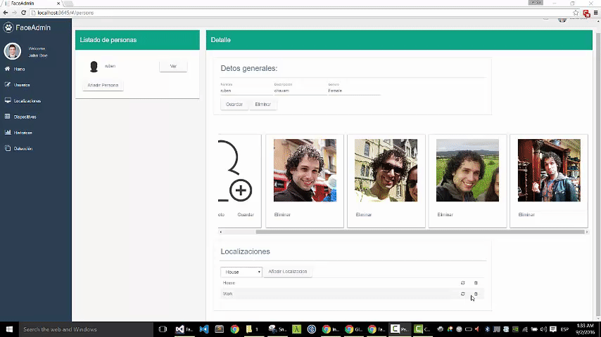
¿Que es WhoAreYou?
Objetivo de la charla
Compartir la experiencia
Notes:
¿Qué es WhoAreYou?: Nace como iniciativa por el proyecto de fin de carrera, la oportunidad perfecta para probar las últimas tecnologías, y tras contar el proyecto a Rubén, también decidió subirse al barco.
Objetivos de la charla: Compartir nuestra experiencia y los retos que nos hemos encontrado durante el desarrollo.

Slide 6
Que hay detrás de WhoAreYou? * Cognitive Service * Windows 10 IoT Proyecto WhoAreYou? * El proyecto en acción * Conectando Cognitive e IoT * Desmontando WhoAreYou Lecciones aprendidas y preguntas

Slide 7
Que hay detrás de WhoAreYou? * Cognitive Service * Windows 10 IoT Proyecto WhoAreYou? * El proyecto en acción * Conectando Cognitive e IoT * Desmontando WhoAreYou Lecciones aprendidas y preguntas

Slide 8








Que hay detrás de WhoAreYou?
Cognitive Service
Conjunto de APIs, SDKs y servicios a disposición de los developers para ayudarles a que sus aplicaciones sean aún mas inteligentes
Windows 10 IoT Core
Traer el potencial de Windows a tus dispositivos y hacer mas fácil la integración con servicios inteligentes y mas humanos

Slide 9

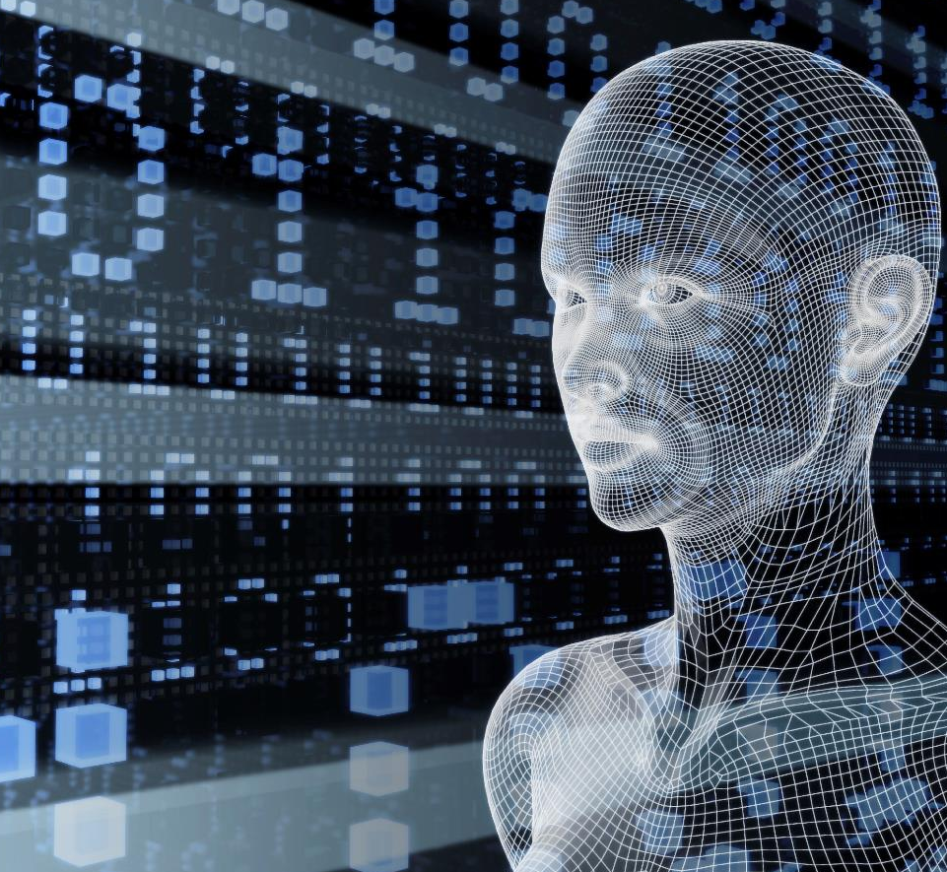
Cognitive Services
Vision
Desde caras a emociones, permitiendo a tus apps entender imagines y videos
Voz
Escuchar y hablar a tus usuarios, filtrar el ruido, identificar quien habla o interpretar que quiere decir.
Lenguaje
Procesar texto y aprender como reconocer que es lo que el usuario quiere
Conocimiento
Aprovechar el conocimiento procedente de la web, el mundo académico o tus propios datos.
Búsquedas
Acceso a billones de paginas web, imágenes, videos y noticias con el poder las APIs de Bing

Slide 10




Microsoft Cognitive Services
VISION APIs
Vision
Face
Emotion
Video
Analyze
Image
Face
Detection
Recognize Emotions - Images
Stabilization
Recognize Celebrities
Face Verification
Recognize Emotions - Video
Face Detection and Tracking
OCR
Similar Face Searching
Motion Detection
Generate Thumbnail
Face
Grouping
Video Thumbnail
Face Identification

Slide 11
Microsoft Cognitive Services
VISION APIs
Vision
Face
Emotion
Video
Analyze
Image
Face
Detection
Recognize Emotions - Images
Stabilization
Recognize Celebrities
Face Verification
Recognize Emotions - Video
Face Detection and Tracking
OCR
Similar Face Searching
Motion Detection
Generate Thumbnail
Face
Grouping
Video Thumbnail
Face Identification

Slide 12
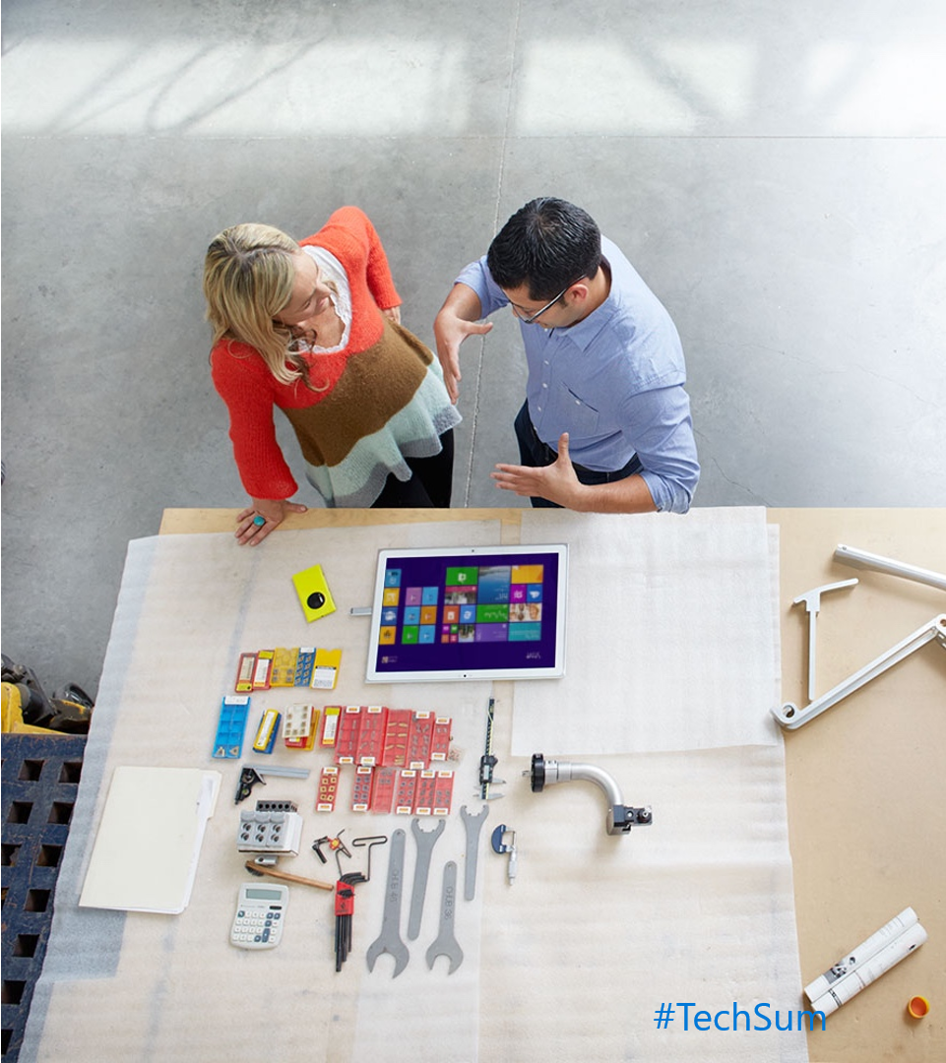




Windows 10 IoT Core
Potente
Hace uso de la Universal Windows platform para permitir crear increibles aplicaciones
Versatil
Compatible con la API de cableado de Arduino
Para makers
Perfecto para aquellos que se quieren introducer en el mundo IoT y aprovechar su experiencia en tecnologías Microsoft
Herramientas
Puedes usar las herramientas que conoces y te encantan, ¡Completamente integrado con Visual Studio!

Slide 13
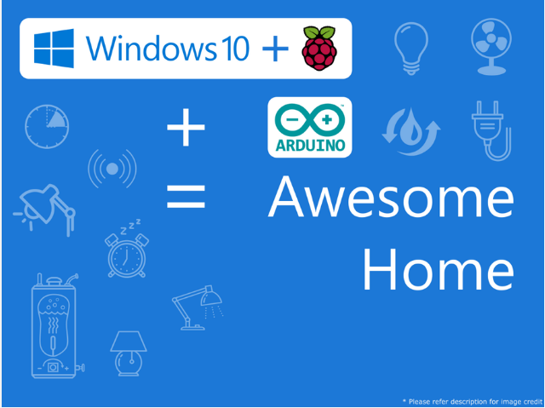

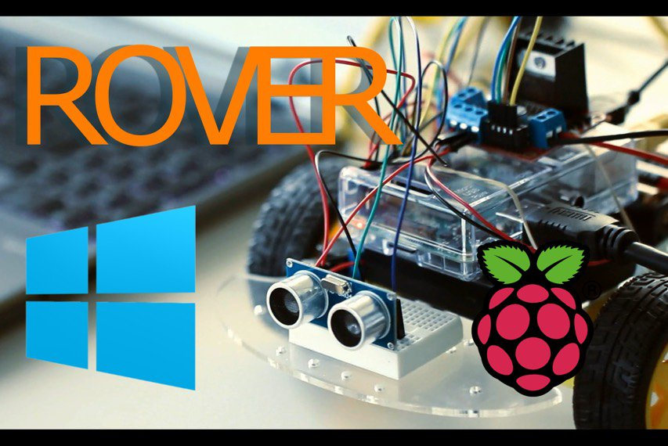
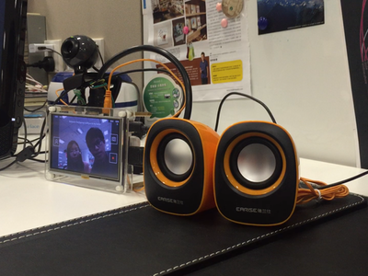
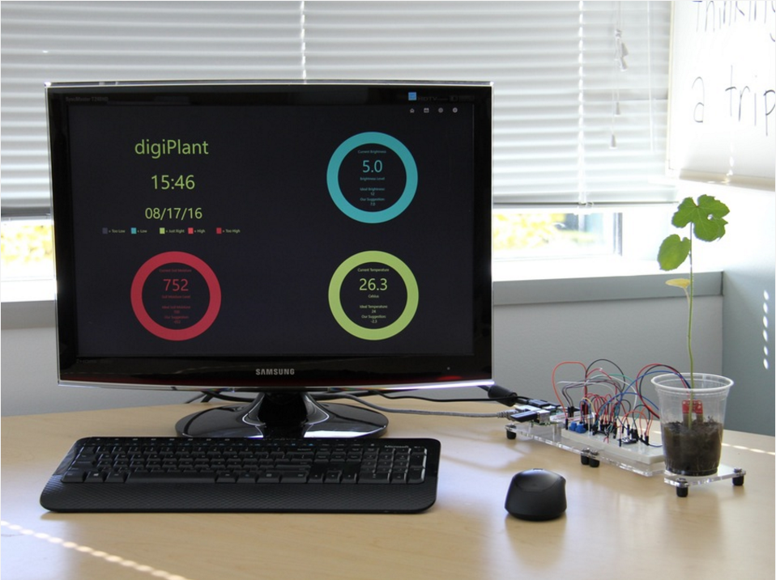

Aplicaciones
en el mundo real
Notes:
Imagine a platform where language is the new UI layer. When we talk about conversations as a platform, there are three parts:
-There are people talking to people. Skype Translate is a fantastic example of this.
-There is presence, or being able to enhance your conversations by the ability to be present and interact remotely.
-There are personal assistants and bots.

Slide 14
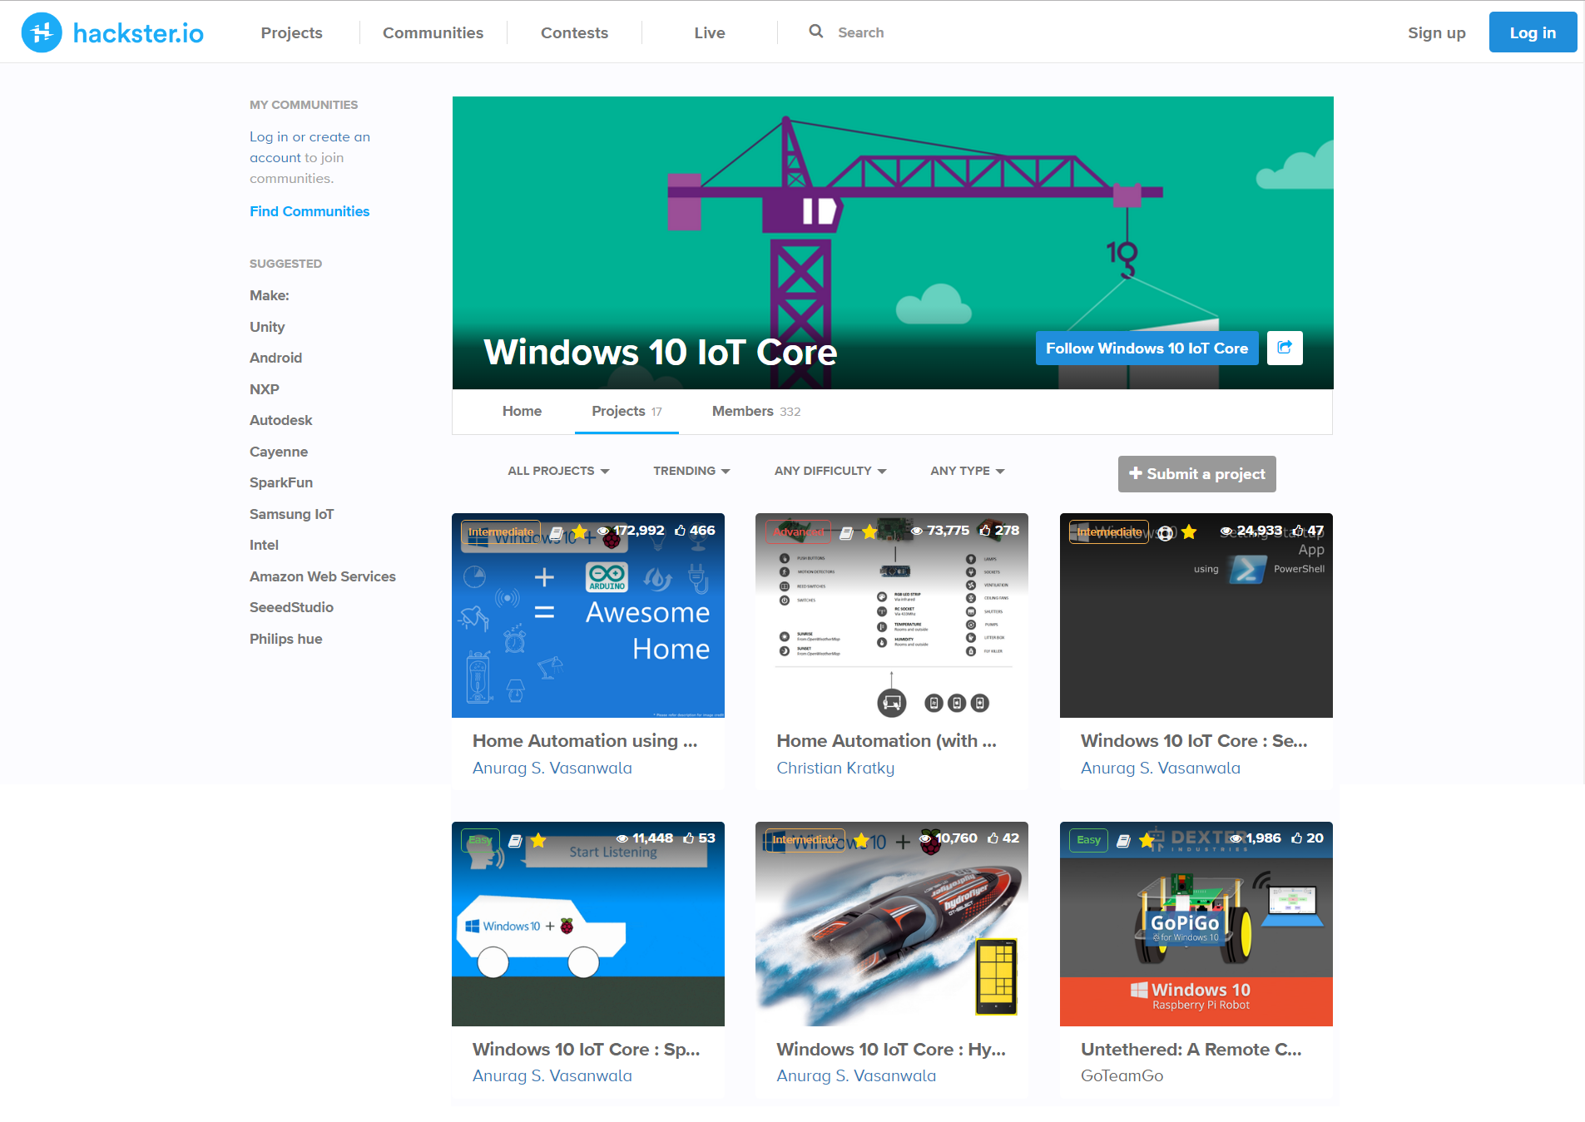
Notes:
Por donde empezar (comunidad IoT)
Comunidad de desarrolladores de IoT donde la gente explica sus proyectos.
Rover
Hackster.io

Slide 15
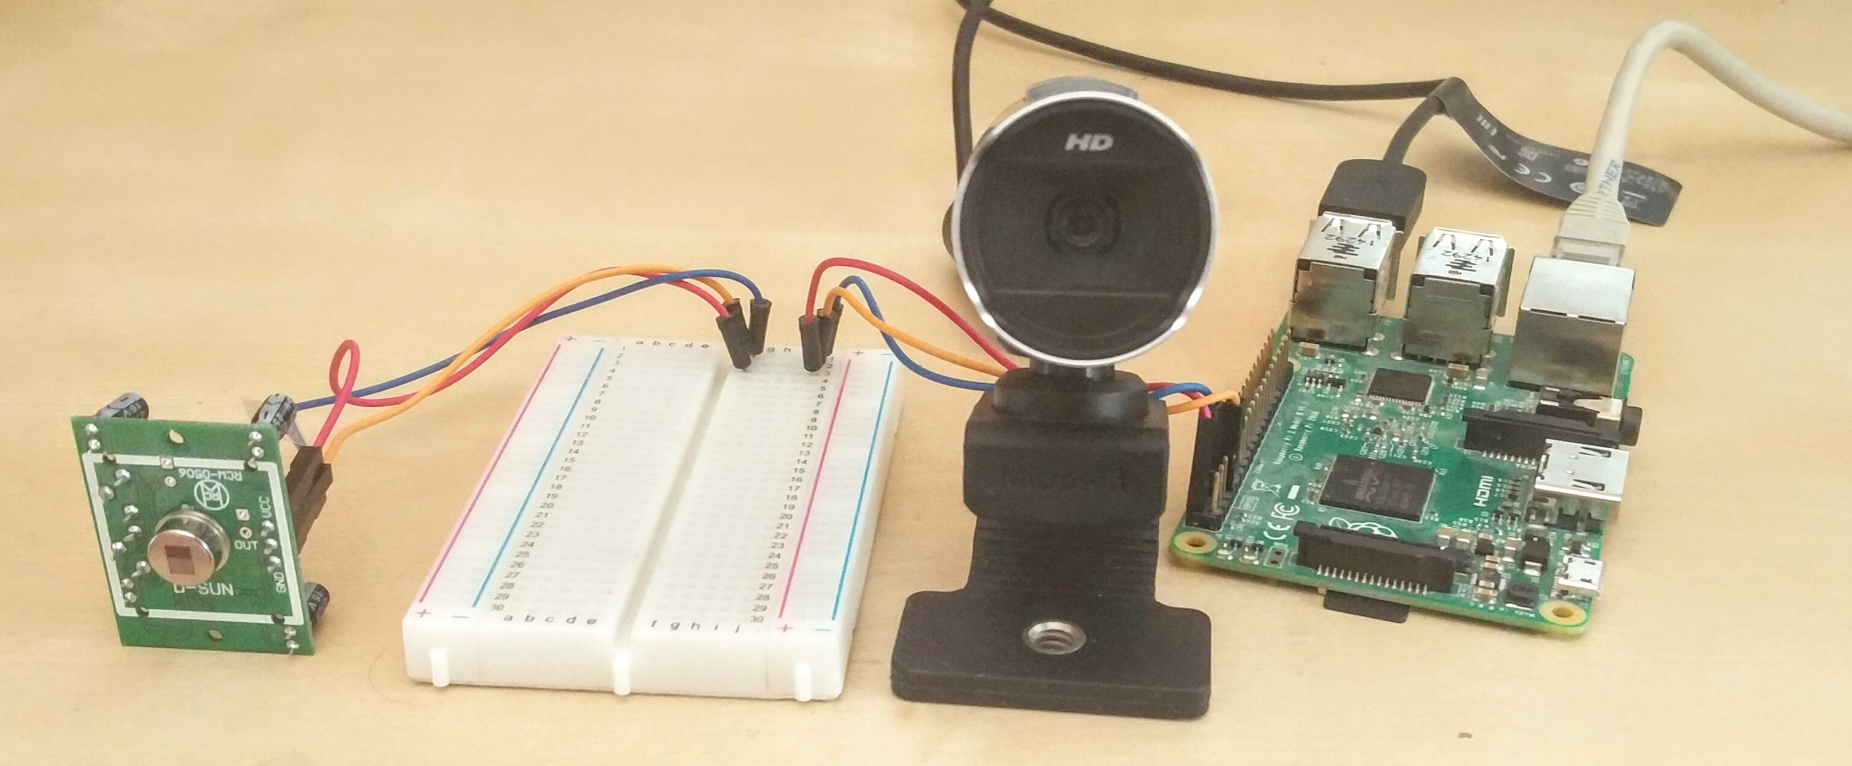
Windows 10 IoT Core
Dispositivos utilizados
Raspberry Pi 2
Procesador: Quad-Core Cortex A7 a 900MHZ,
RAM: 1GB.
Sensor de movimiento HC--SR501 Body Sensor Module
Angle Sensor: <100 ° cone angle
Cámara USB Microsoft LifeCam HD-5000 720p HD Webcam, USB 2.0
Lista de Hardware compatible
#hardwarecompatlist

Slide 16
Que hay detrás de WhoAreYou? * Cognitive Service * Windows 10 IoT Proyecto WhoAreYou? * Conectando Cognitive e IoT * Desmontando WhoAreYou * El proyecto en acción Lecciones aprendidas y preguntas

Slide 17

WhoAreYou?
Plataforma que te permite administrar tus contactos para controlar el acceso
#TechSum

Slide 18



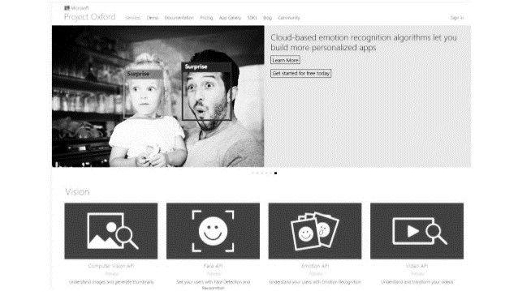
Conectando Cognitive e IoT
Windows 10 IoT Core
Sistema operativo para dispositivos, que nos permita la captura de fotos
WhoAreYou?
Plataforma para conectar ambos mundos
Cognitive Service
Plataforma de sevicios inteligentes de reconocimiento de imágenes
Notes:
Esquema de alto nivel de la solución (face api, emotion api, wou are you(web), who are you (device)) Arquitectura de la solución

Slide 19



Desmontando WhoAreYou
WhoAreYou
Windows 10 IoT Core
Cognitive
Service
API
Logic
C# + EF
Portal
Admin.
Personas
Dispositivos
Localizaciones
2
Históricos
Notes:
Arquitectura de la solución

Slide 20
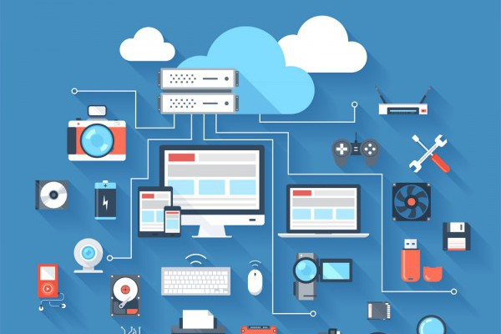
Workflows en WhoAreYou?
Flujo de administración (dar de alta personas/dispositivos/localizaciones, etc).
Acceso (desde la Raspberry u otro dispositivo) y contar servicios en background

Slide 21

Flujo de Acceso (1)
IoT
WhoAreYou
Cognitive
Services
El dispositivo detecta un movimiento, hace una foto y se la envía a WhoAreYou
El sistema lo procesa, almacena la foto en la nube y le pasa la información a Cognitive Services
Se verifica si esa cara pertenece a alguna persona de la organización

Slide 22
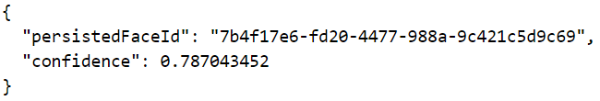
Flujo de Acceso (2)
WhoAreYou
Cognitive
Services
Con la clave recibida se busca en la base de datos la persona correspondiente.
Se pone el marcha el sistema de creación de históricos y de emociones.
Encuentra un resultado y se lo devuelve a nuestro sistema

Slide 23
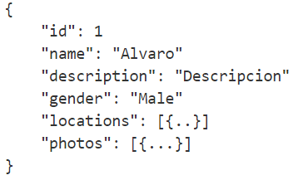
Flujo de Acceso (3)
IoT
WhoAreYou
Recibe la respuesta y habilita el acceso si es positiva
Devuelve la información de la persona con los datos enriquecidos

Slide 24
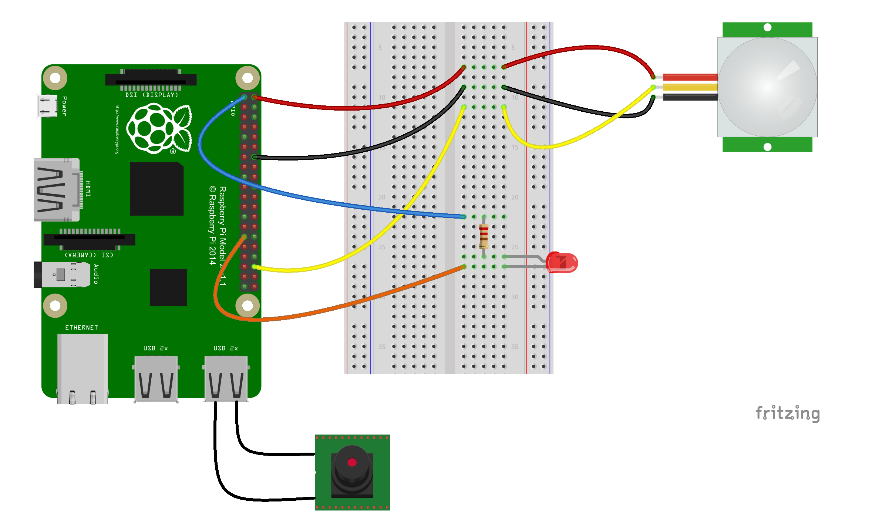
Esquemáticos de conexión (IoT)
Raspberry Pi 2
Sensor de movimiento
Cámara USB

Slide 25
DEMO

Slide 26
Que hay detrás de WhoAreYou? * Cognitive Service * Windows 10 IoT Proyecto WhoAreYou? * El proyecto en acción * Conectando Cognitive e IoT * Desmontando WhoAreYou Próximos retos y Lecciones aprendidas

Slide 27
Próximos retos
* Perfeccionar el reconocimiento de imágenes
* Autenticación de los dispositivos
* Aplicar Machine Learning para aprendizaje fotos
* Integrar IoT con sistema de apertura/cierre
Notes:
* contar lo de las caretas,
* hermano gemelo malo
* autenticación desde dispositivos

Slide 28
Lecciones aprendidas
* Configuración del sensor de movimiento
* Atención a los recursos programando en W10 IoT
* APIs en constante evolución

Slide 29
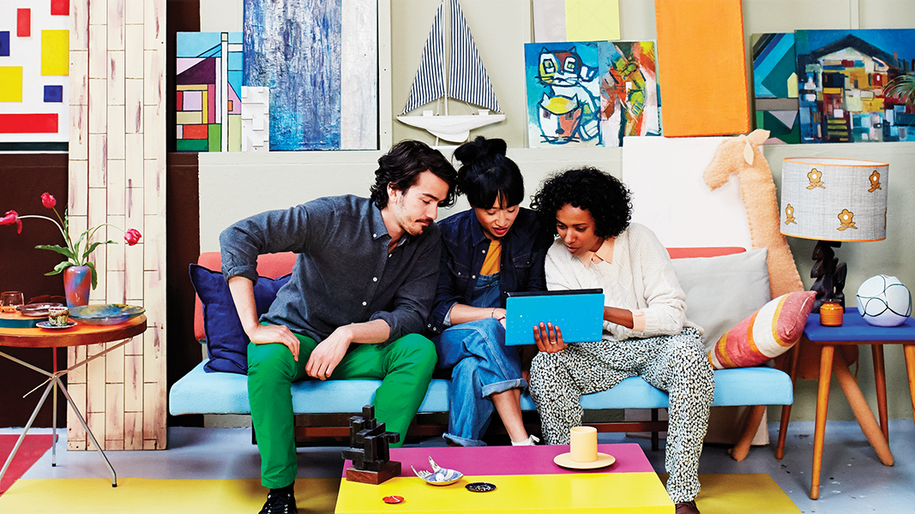

Preguntas

